Slide 1

Evolución Demográfica de Panamá: Perspectivas con los Datos del Banco Mundial
Presentado por: Luis Lasso

Slide 2
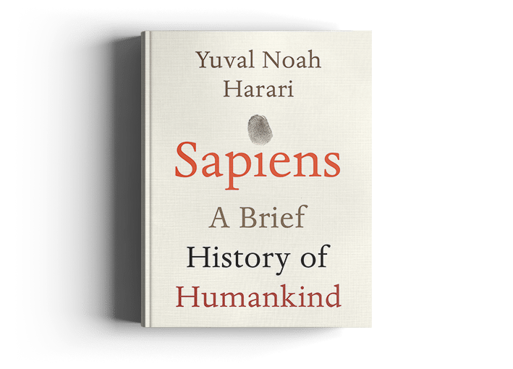
"Durante miles de años los humanos han moldeado su realidad a través de relatos culturales, no a través de instintos.” Yuval Noah Harari

Slide 3
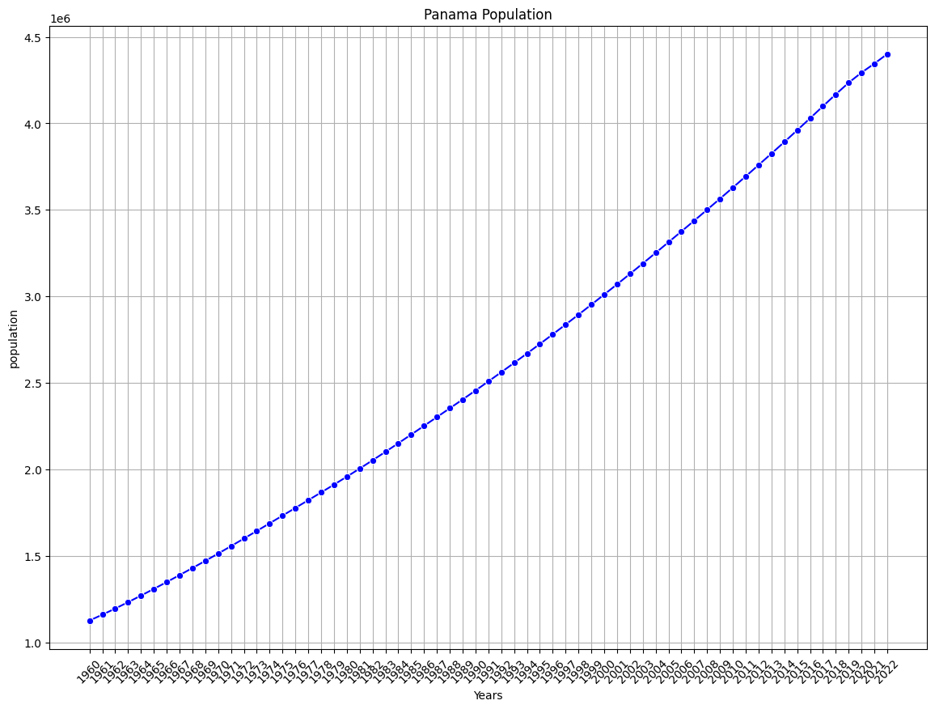
Motivaciones
Evidente preferencia entre Jovenes.
Conversaciones familiares.
Evidentes consecuencias.
Cambio brusco de narrativa.

Slide 4
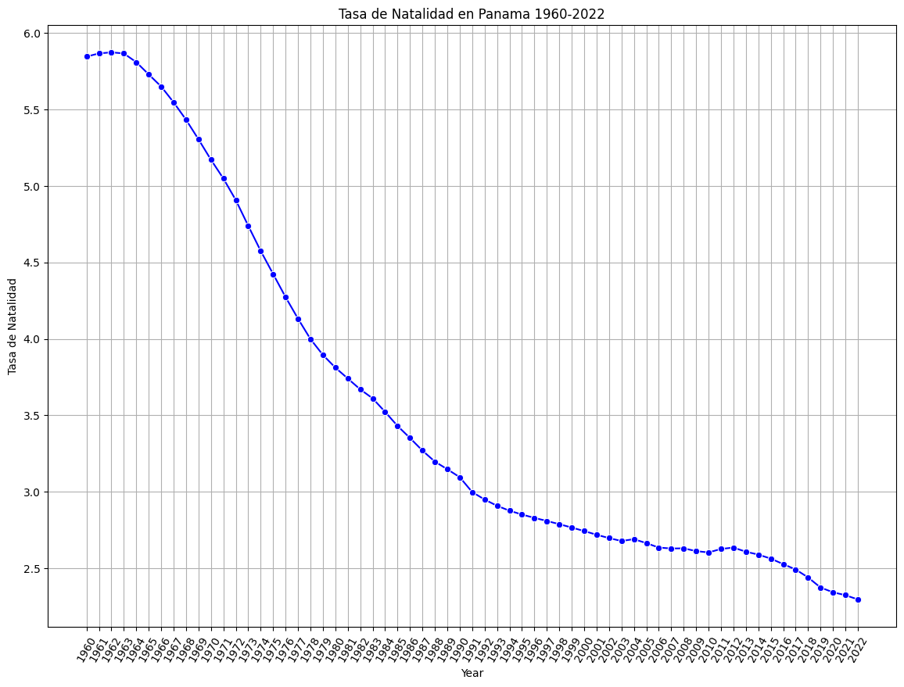
Situacion actual
Disminucion sostenida a lo largo de varias decadas.
Resultados visibles tras dos decadas.
Poca discusion acerca del tema.

Slide 5
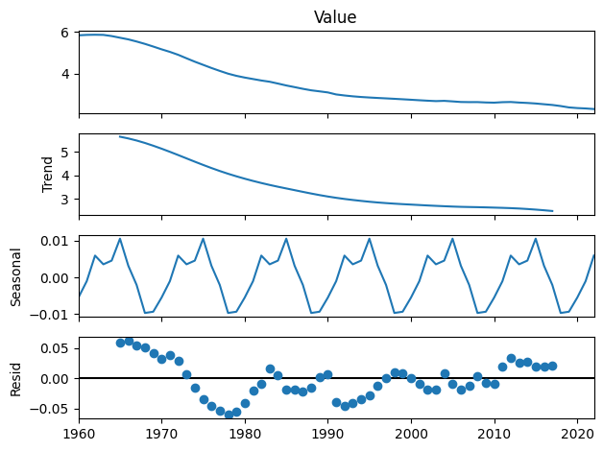
descomposicion
La tendencia actual es a la baja.
Temporalidad casi nula a 10 anios.
Residuales disminuidos a traves de las decadas.

Slide 6
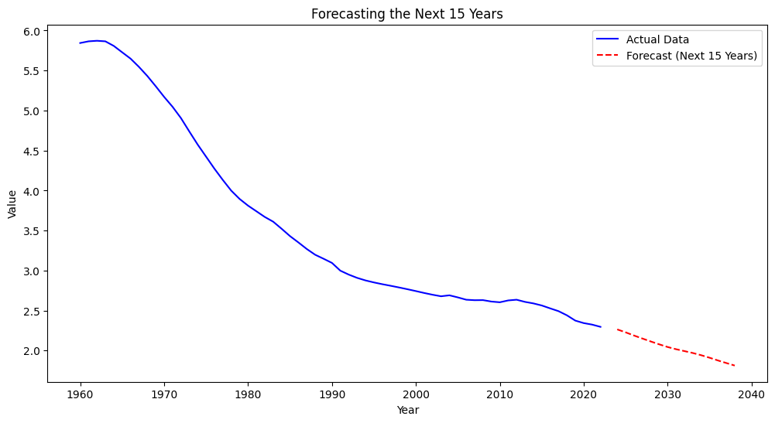
Pronostico
Marcado por la tendencia el modelo muestra reducción sostenida.
La tasa actual esta por debajo de la tasa de reemplazo.
No existen ejemplos concretos de como revertir la tasa.

Slide 7
"Las culturas son como algoritmos: recetas para decidir qué hacer cuando se enfrentan a determinadas situaciones." Yuval Noah Harari

Slide 8
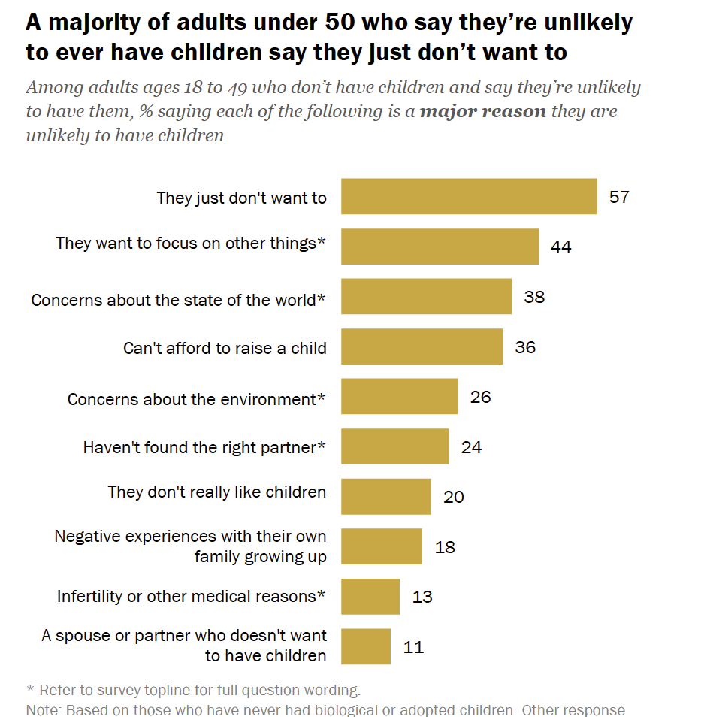
Motivos del declive
La principal razón es que simplemente no quieren.
Enfoque en otras cosas.
Situación mundial.
No pueden costearlo.

Slide 9
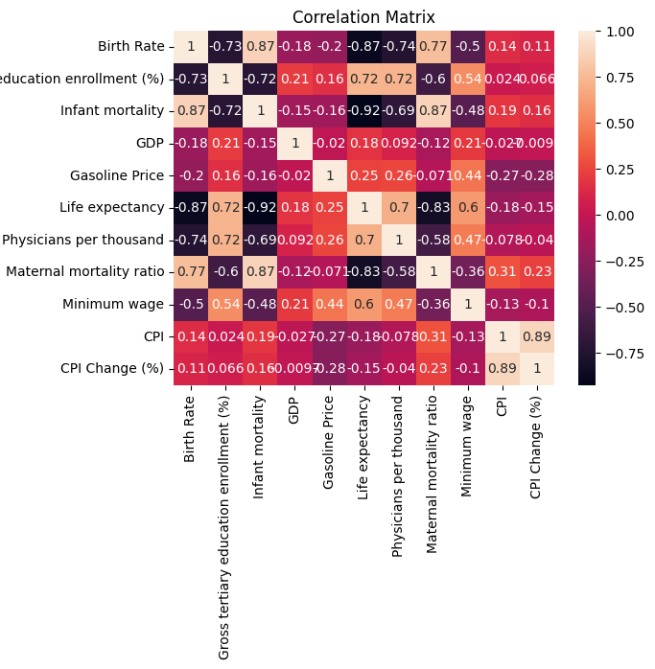
correlacion
Baja incidencia en factores económicos.
Mortalidad infantil y Expectativa de vida.
Educacion Universitaria.

Slide 10
"Cada cultura tiene sus propias ideas sobre lo que es natural, correcto o deseable." Yuval Noah Harari

Slide 11
Recomendaciones.
Soluciones habitacionales para parejas.
Perspectivas positivas en el ambiente laboral.
Reformas sociales y culturales.
Abordar preocupaciones ambientales y futuras.

Slide 12


